Slide 1
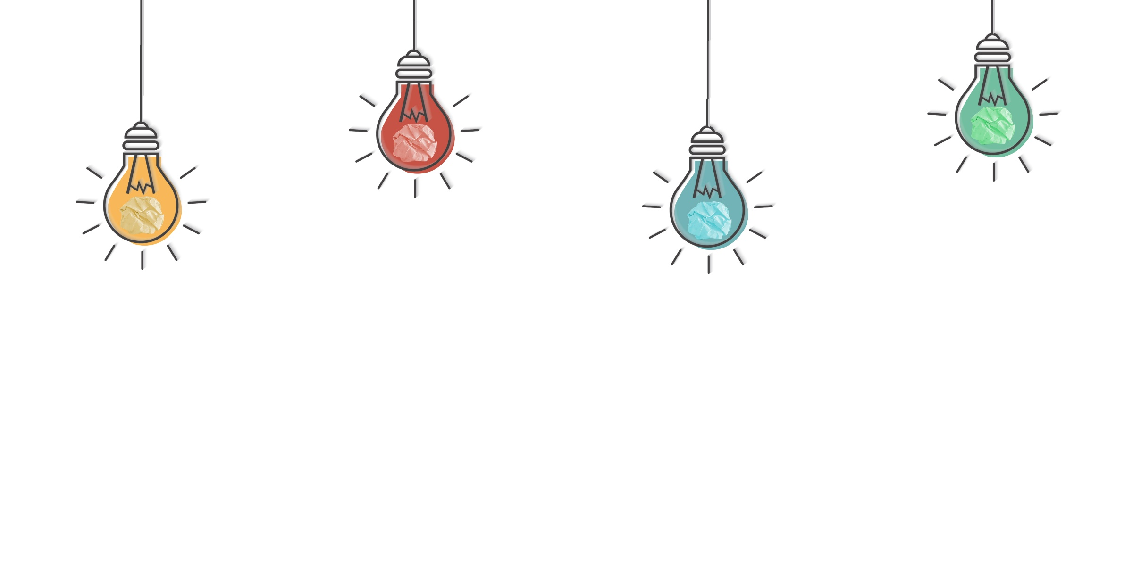
基于核心素养的数学活动课设计
昆明市石稀林初中数学名师工作室
袁长林

Slide 2
数学学科核心素养
在课程目标的核心素养内涵介绍部分，进一步明确了数学的核心素养为“三会”。
会用数学的眼光观察现实世界
会用数学的思维思考现实世界
会用数学的语言表达现实世界

Slide 3
核心素养的主要表现
数感、量感、符号意识、运算能力、几何直观、空间观念、推理意识、数据意识、模型意识、应用意识、创新意识。
小学阶段：
抽象能力、运算能力、几何直观、空间观念、推理能力、数据观念、模型观念、应用意识、创新意识。
初中阶段：
Notes:
小学侧重对经验的感悟
初中阶段侧重对概念的理解

Slide 4
课程实施教学建议
制定指向核心素养的教学目标
整体把握教学内容
选择能引发学生思考的教学方式
进一步加强综合与实践
注重信息技术与数学教学融合

Slide 5
课程实施教学建议
强化情景设计与问题提出
注重发挥情境设计与问题提出对学生主动参与教学活动的促进作用，使学生在活动中逐步发展核心素养。
注重创设真实情境。真实情境创设可从社会生活、科学和学生已有数学经验等方面入手，围绕教学任务，选择贴近学生生活经验、符合学生年龄特点和认知加工特点的素材。注重情境的多样化，让学生感受数学在现实世界的广泛应用，体会数学的价值。

Slide 6
课程实施教学建议
进一步加强综合与实践
综合与实践领域的教学活动，以解决实际问题为重点，以跨学科主题学习为主，以真实问题为载体，适当采取主题活动或项目学习的方式呈现，通过综合运用数学和其他学科的知识与方法解决真实问题，着力培养学生的创新意识、实践能力、社会担当等综合品质。
主题活动教学是跨学科背景下的数学内容学习，其目标是引导学生在跨学科背景下会用数学的眼光观察现实世界、会用数学的思维思考现实世界、会用数学的语言表达现实世界。

Slide 7
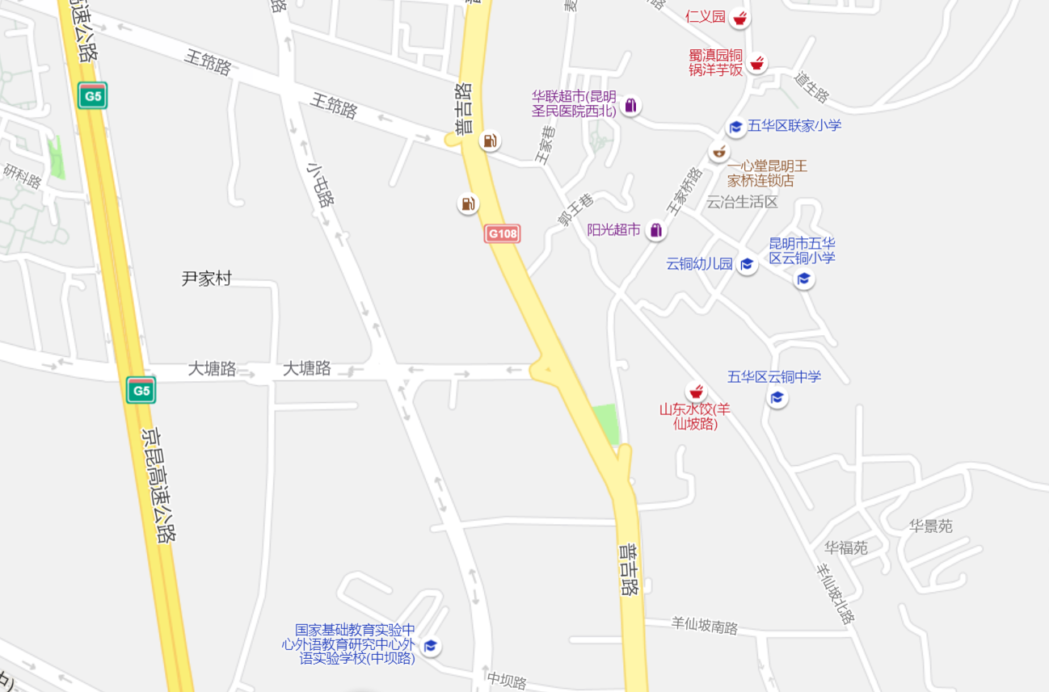
联家小学
加油站
尹家村
云铜幼儿园
云铜小学
五华区云铜中学
华景苑
华福苑
外语实验学校
Notes:
一级标题：黑体，

Slide 8
强化情景设计与问题提出
如图，这是云铜中学附近的地图简图（每小格200米）,学了平面直角坐标系后,你有办法用坐标表示每个地点的位置吗?
y
(-200，1200)
联家小学
加油站
(-1200，800)
云铜幼儿园
尹家村
(-200，600)
(200，400)
(-2400，400)
云铜小学
·
O
(0，0)
x
五华区云铜中学
华景苑
(600，-500)
外语实验学校
华福苑
(-1400，-800)
(200，-600)
Notes:
一级标题：黑体，

Slide 9
强化情景设计与问题提出
提问1：云铜中学如何去到联家小学？
出校门向北走6个单位长度，再向西走一个单位长度。
y
(-200，1200)
联家小学
加油站
(-1200，800)
云铜幼儿园
尹家村
(-200，600)
(200，400)
(-2400，400)
云铜小学
·
O
(0，0)
x
五华区云铜中学
华景苑
(600，-500)
外语实验学校
华福苑
(-1400，-800)
(200，-600)
Notes:
一级标题：黑体，

Slide 10
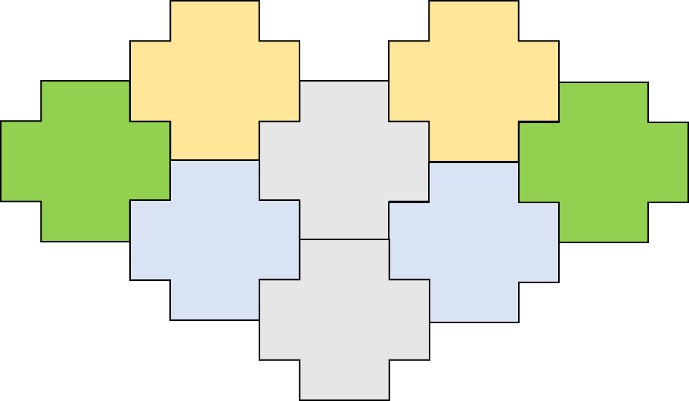
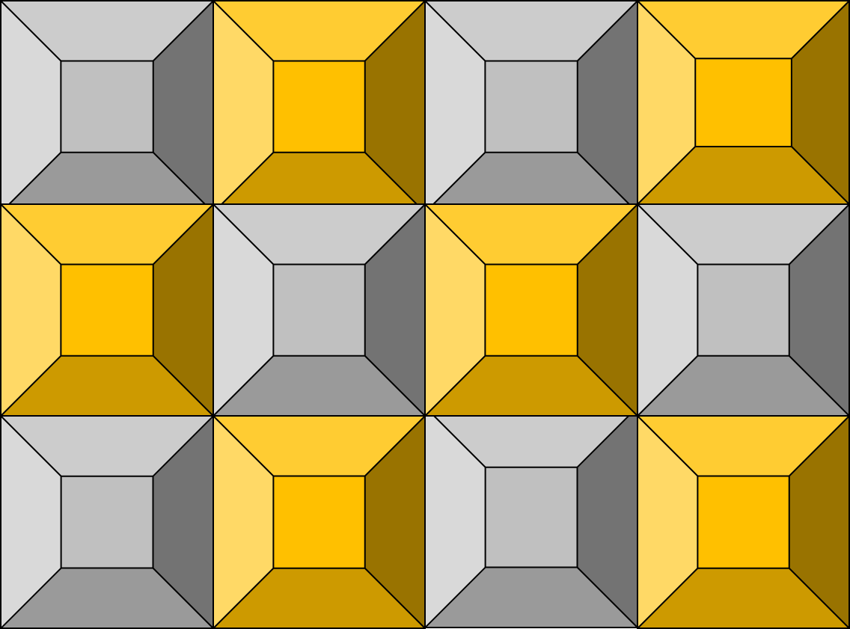
进一步加强综合与实践

Slide 11
进一步加强综合与实践
平面镶嵌
从数学的角度看，用一些不重叠摆放的多边形把平面的一部分完整覆盖，叫做多边形覆盖平面（或平面镶嵌）.

Slide 12
进一步加强综合与实践
问题探究
(1) 分别剪一些边长相同的正三角形、正方形、正五边形、正六边形，如果用其中一种正多边形镶嵌，哪几种正多边形能镶嵌成一一个平面图案?

Slide 13
进一步加强综合与实践
同一种形状大小相同的任意三角形可否镶嵌成一个平面？
同一种形状大小相同的任意四边形可否镶嵌成一个平面？

Slide 14
THANK YOU
感谢各位观看

